Slide 1



Arquitectura cliente servidor, HP Service Manager ATH:
Didier Chipatecua
William Fierro
Andres Lozano

Slide 2
Contexto
ATH y la alineación de procesos de tecnología, utiliza el marco de referencia ITIL el cual indica como responsabilidad de la gestión de incidentes el restaurar la operación normal del servicio lo más rápidamente posible para así minimizar el impacto negativo en la operación del negocio, asegurando por tanto que se mantiene el mejor nivel posible de calidad y disponibilidad del servicio. Esto incluye eventos que se comunican directamente por los usuarios y son reportados y escalados a través de la mesa de ayuda o que llegan a través de centro de servicio.
Notes:
HP Service Manager presenta una arquitectura modular, que permite partir de una implantación pequeña e ir añadiendo módulos que van a permitir incrementar las funcionalidades adaptándose a las necesidades del cliente:
Helpdesk: este módulo permite el registro, la gestión y la resolución de incidentes y problemas. Es un instrumento de trabajo basado en las recomendaciones ITIL, con la mejor práctica integrada que acelerará considerablemente la puesta en marcha de dichos procesos. Este módulo incluye los siguientes servicios:
Gestión de interacciones
Gestión de incidencias
Gestión de problemas
Mantenimientos planificados
Autoservicio del empleado
Gestión de configuración (CMDB)
Gestión de cambios: la potente capacidad de los flujos de trabajo del módulo de cambios implica que los procesos pueden ser diseñados y revisados visualmente con desplegables mostrando diferentes niveles de subprocesos. En términos visuales expone todos los elementos de un proceso de cambio: personas, bienes, tareas y fases.
Gestión de niveles de servicio: este módulo está diseñado para ayudar a mantener servicios de TI alineados con las necesidades empresariales. Permite desarrollar los objetivos de nivel de servicio para llamadas, solicitudes de usuario, incidencias, problemas y cambios.
Gestión de peticiones: automatiza el proceso de solicitudes del usuario a partir de una petición inicial de entrega, así como la cumplimentación y actualización de la CMDB de HP Service Manager.
Gestión del conocimiento: facilita a su personal y los usuarios finales la centralización de la base del conocimiento.
Catálogo de servicios: ofrece a los usuarios una forma más rápida, sencilla y rentable para solicitar y adquirir los bienes y servicios que necesitan.
Gestión de contratos de activos: facilita la gestión de leasings, mantenimientos, garantías y licencias de software de los activos.

Slide 3
Problema
Se requiere implementar una plataforma de gestión de incidentes que permita relacionar la información de los privilegios, opciones, perfiles, campos requeridos y sus propiedades, grupos de soporte, categorías entre otros aspectos que se requieren como base para la configuración de los módulos de gestión incidentes para Centro de Servicios.
Notes:
HP Service Manager presenta una arquitectura modular, que permite partir de una implantación pequeña e ir añadiendo módulos que van a permitir incrementar las funcionalidades adaptándose a las necesidades del cliente:
Helpdesk: este módulo permite el registro, la gestión y la resolución de incidentes y problemas. Es un instrumento de trabajo basado en las recomendaciones ITIL, con la mejor práctica integrada que acelerará considerablemente la puesta en marcha de dichos procesos. Este módulo incluye los siguientes servicios:
Gestión de interacciones
Gestión de incidencias
Gestión de problemas
Mantenimientos planificados
Autoservicio del empleado
Gestión de configuración (CMDB)
Gestión de cambios: la potente capacidad de los flujos de trabajo del módulo de cambios implica que los procesos pueden ser diseñados y revisados visualmente con desplegables mostrando diferentes niveles de subprocesos. En términos visuales expone todos los elementos de un proceso de cambio: personas, bienes, tareas y fases.
Gestión de niveles de servicio: este módulo está diseñado para ayudar a mantener servicios de TI alineados con las necesidades empresariales. Permite desarrollar los objetivos de nivel de servicio para llamadas, solicitudes de usuario, incidencias, problemas y cambios.
Gestión de peticiones: automatiza el proceso de solicitudes del usuario a partir de una petición inicial de entrega, así como la cumplimentación y actualización de la CMDB de HP Service Manager.
Gestión del conocimiento: facilita a su personal y los usuarios finales la centralización de la base del conocimiento.
Catálogo de servicios: ofrece a los usuarios una forma más rápida, sencilla y rentable para solicitar y adquirir los bienes y servicios que necesitan.
Gestión de contratos de activos: facilita la gestión de leasings, mantenimientos, garantías y licencias de software de los activos.

Slide 4
Solución - HP Service Manager
HP Service Manager es la solución de Gestión de Servicios de TI integrada y modular que permite a la Organización de TI mejorar sus niveles de servicio.
Permite de forma rápida y eficiente implementar procesos consistentes e integrados para cada área de la organización TI.
Notes:
HP Service Manager presenta una arquitectura modular, que permite partir de una implantación pequeña e ir añadiendo módulos que van a permitir incrementar las funcionalidades adaptándose a las necesidades del cliente:
Helpdesk: este módulo permite el registro, la gestión y la resolución de incidentes y problemas. Es un instrumento de trabajo basado en las recomendaciones ITIL, con la mejor práctica integrada que acelerará considerablemente la puesta en marcha de dichos procesos. Este módulo incluye los siguientes servicios:
Gestión de interacciones
Gestión de incidencias
Gestión de problemas
Mantenimientos planificados
Autoservicio del empleado
Gestión de configuración (CMDB)
Gestión de cambios: la potente capacidad de los flujos de trabajo del módulo de cambios implica que los procesos pueden ser diseñados y revisados visualmente con desplegables mostrando diferentes niveles de subprocesos. En términos visuales expone todos los elementos de un proceso de cambio: personas, bienes, tareas y fases.
Gestión de niveles de servicio: este módulo está diseñado para ayudar a mantener servicios de TI alineados con las necesidades empresariales. Permite desarrollar los objetivos de nivel de servicio para llamadas, solicitudes de usuario, incidencias, problemas y cambios.
Gestión de peticiones: automatiza el proceso de solicitudes del usuario a partir de una petición inicial de entrega, así como la cumplimentación y actualización de la CMDB de HP Service Manager.
Gestión del conocimiento: facilita a su personal y los usuarios finales la centralización de la base del conocimiento.
Catálogo de servicios: ofrece a los usuarios una forma más rápida, sencilla y rentable para solicitar y adquirir los bienes y servicios que necesitan.
Gestión de contratos de activos: facilita la gestión de leasings, mantenimientos, garantías y licencias de software de los activos.

Slide 5
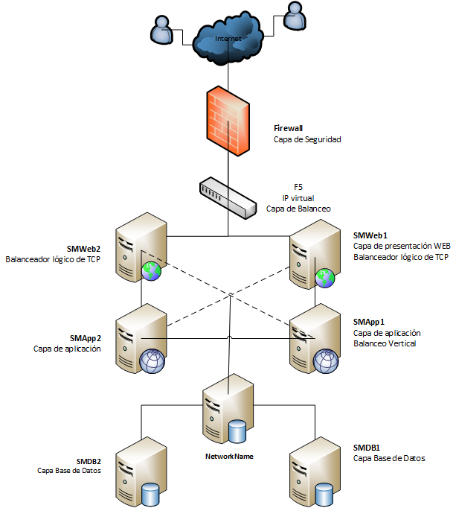
Arquitectura cliente servidor
Modelo de aplicación Cliente Servidor:
Capa: Seguridad
Capa: Balanceo
Capa: Conectividad
Capa: Presentación WEB
Capa: Aplicación (Reglas de Negocio)
Capa: Base de Datos
Alta Cohesión - Bajo Acoplamiento
Capa Presentación
Capa Negocio
Capa Datos

